Slide 1
UOG Journal Club: Diciembre 2017
Coagulación laser fetoscópica en 1020 embarazos con síndrome de transfusión feto-feto demuestra mejoría en la tasa de sobrevida de ambos gemelos
W. Diehl, A. Diemert, D. Grasso, S. Sehner, K. Wegscheider and K. Hecher
Volumen 50, Numero 6, paginas 728–735
Journal Club slides preparadas por Dr Maddalena Morlando
(Editor de UOG para practicantes)
Traducido por Dr Ruben D. Fernandez Jr

Slide 2
Coagulación laser fetoscópica en 1020 embarazos con síndrome de transfusión feto-feto demuestra mejoría en la tasa de sobrevida de ambos gemelos
Diehl et al., UOG 2017
Desde la introducción de coagulación laser para STFF a inicios de los 1990s, la mayoría de reportes de efectividad han sido de centros únicos incluyendo pocos menos de 200 casos.
La terapia laser de STFF lleva a una mejoría en las tasas de sobrevida y resultados de neurodesarrollo a largo plazo.
Sin embargo, la terapia laser puede llevar a complicaciones como ser ruptura prematura de membranas, secuencia anemia-policitemia gemelar (TAPS), STFF reversa/recurrente y muerte fetal.
Mientras en general hay una tendencia significativa de mejoría en las tasas de sobrevida perinatal en los pasados 25 años, los resultados reportados muestran una gran variación entre centros individuales.

Slide 3
Coagulación laser fetoscópica en 1020 embarazos con síndrome de transfusión feto-feto demuestra mejoría en la tasa de sobrevida de ambos gemelos
Diehl et al., UOG 2017
Objetivo
Investigar la experiencia creciente y curva de aprendizaje de coagulación laser fetoscópica de las anastomosis vasculares placentarias en STFF y su influencia en el resultado perinatal en la localización de un solo centro

Slide 4
Coagulación laser fetoscópica en 1020 embarazos con síndrome de transfusión feto-feto demuestra mejoría en la tasa de sobrevida de ambos gemelos
Diehl et al., UOG 2017
Métodos
Se incluyeron al estudio mujeres embarazadas con STFF severo en medio trimestre que fueron referidas para coagulación laser endoscópica de anastomosis vasculares placentarias entre Enero 1995 y Marzo 2013.
Todos los datos fetales y de procedimientos fueron introducidos prospectivamente a una base de datos fetales, así como datos de seguimiento tan pronto eran disponibles desde los centros de referencia, donde la atención subsiguiente se llevaba a cabo.
Para comparación de datos en bloque, la población entera fue dividida en cinco grupos secuenciales, de 200 pacientes para los primeros cuatro y 220 para el ultimo.
El diagnóstico de STFF se realizo de acuerdo al criterio establecido, con polihidramnios en el feto receptor y anhidramnios al feto donador, y el estadio era de acuerdo al sistema de Quintero et al.

Slide 5
Coagulación laser fetoscópica en 1020 embarazos con síndrome de transfusión feto-feto demuestra mejoría en la tasa de sobrevida de ambos gemelos
Diehl et al., UOG 2017
Métodos
Todos los procedimientos fueron realizados bajo anestesia local. Antes de la introducción del fetoscopio de 30 grados en Junio 2001, el fetoscopio de 0 grados fue usado en 124 embarazos gemelares con placenta anterior.
Todos los procedimientos laser en los primeros dos grupos (n = 400) fueron realizados por dos operadores en el Hospital Barmbek de Hamburgo, Alemania, entre 1995 y 2003. La gran mayoría fueron realizadas por el mismo cirujano (K.H.).
Los siguientes tres grupos (n=620) fueron tratados en el Centro Medico Universitario Hamburg-Eppendorf, Hamburgo, desde 2004. En el tercer grupo, otro operador fue entrenado y desarrollo 33 procedimientos, mientras en Grupos 4 y 5 un cuarto operador (W.D.) fue entrenado y desarrollo 174 procedimientos durante ese período bajo la supervisión de un operador de mayor experiencia.

Slide 6
Coagulación laser fetoscópica en 1020 embarazos con síndrome de transfusión feto-feto demuestra mejoría en la tasa de sobrevida de ambos gemelos
Diehl et al., UOG 2017
Métodos
El resultado primario fue la sobrevivencia de los dos fetos
Las variables de resultado secundarias fueron sobrevida de por lo menos un feto, gestación al momento del parto, intervalo entre el tratamiento laser y el parto, peso al nacer y morbilidad neonatal.
Sobrevida fue definido como la sobrevivencia del periodo neonatal al alta del hospital.
Prematurez severa fue definida como parto <32 semanas de gestación completadas, y morbilidad neonatal como hemorragia intracerebral (Grados 3 y 4), leucomalacia periventricular, sepsis, displasia broncopulmonar, enterocolitis necrotizante o cualquier otra enfermedad debilitante severa.

Slide 7
Coagulación laser fetoscópica en 1020 embarazos con síndrome de transfusión feto-feto demuestra mejoría en la tasa de sobrevida de ambos gemelos
Diehl et al., UOG 2017
Resultados
Se incluyeron 1020 mujeres embarazadas consecutivas con STFF severa de mitad de trimestre.
La casuística anual se duplico mas durante el periodo de estudio, desde 43 casos en el primer grupo hasta 91 en el ultimo año.
No se mostro una diferencia significativa entre los subgrupos en la edad gestacional al realizar la terapia de laser (edad gestacional media 20.8 ± 2.2 semanas).
Se observaron diferencias significativas entre los grupos de tratamiento para los estadios de Quintero. Mas casos con estadio I de Quintero fueron tratados en los grupos tardíos que en los tempranos y hubo una reducción significativa en el tiempo necesario para fetoscopía.

Slide 8
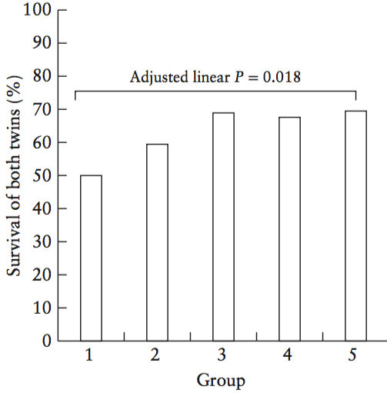
Coagulación laser fetoscópica en 1020 embarazos con síndrome de transfusión feto-feto demuestra mejoría en la tasa de sobrevida de ambos gemelos
Diehl et al., UOG 2017
Resultados
Sobrevida de ambos gemelos fue del 50.0% (100/200) en el primer grupo y aumento a 69.5% (153/220) en el ultimo grupo, logrando una meseta después del tercer grupo.
Despues de ajustar After adjusting for confounders, la tendencia lineal fue significativa (lineal P = 0.018).
Hubo un aumento significativo de sobrevivencia de los recipientes, desde 71.5% hasta 85.5% (P = 0.022). Sobrevida de los donantes aumento no muy significativamente, desde 59.0% hasta 75.9% (P = 0.083).

Slide 9
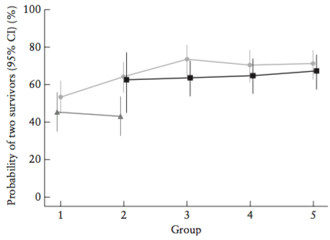
Coagulación laser fetoscópica en 1020 embarazos con síndrome de transfusión feto-feto demuestra mejoría en la tasa de sobrevida de ambos gemelos
Diehl et al., UOG 2017
Resultados
En los primeros dos grupos, 124 pares de gemelos tenían placenta anterior y fueron tratados usando fetoscopios 0◦. Estos casos mostraron una tasa de sobrevida de ambos gemelos de 44.4%.
Después de que los fetoscopios de 30◦ fueron disponibles, se usaron para placentas anteriores. Esto llevo a un aumento significativo de la sobrevida de ambos gemelos, de 65.1% (207/318) (sobre todos los grupos P = 0.001).
No hubo posteriormente diferencia significativa en la tasa de sobrevida entre la posición placentaria anterior y posterior.

Slide 10
Coagulación laser fetoscópica en 1020 embarazos con síndrome de transfusión feto-feto demuestra mejoría en la tasa de sobrevida de ambos gemelos
Diehl et al., UOG 2017
Resultados
Para todos los embarazos tratados exitosamente, la edad gestacional media al parto fue de 33.7 ± 3.2 semanas, con un tiempo de intervalo entre el tratamiento laser y el parto de 12.9 ± 4.0 semanas, y una incidencia de prematuridad severa a o antes de las 32 semanas de 29% (262/905).
El peso medio de los receptores fue de 2060 ± 600g y para los donantes de 1770 ± 580g, sin ninguna diferencia significativa entre los grupos.
No hubo diferencia significativa en las tasas de morbilidad severa neonatal entre los Grupos 3, 4 y 5. En general, morbilidad severa neonatal ocurrió en 7% de ambos sobrevivientes receptores y donadores en los cuales los reportes de seguimiento neonatal fueron disponibles.
STFF recurrente o TAPS se reporto en 2.7% (17/619) de casos en estos grupos.

Slide 11
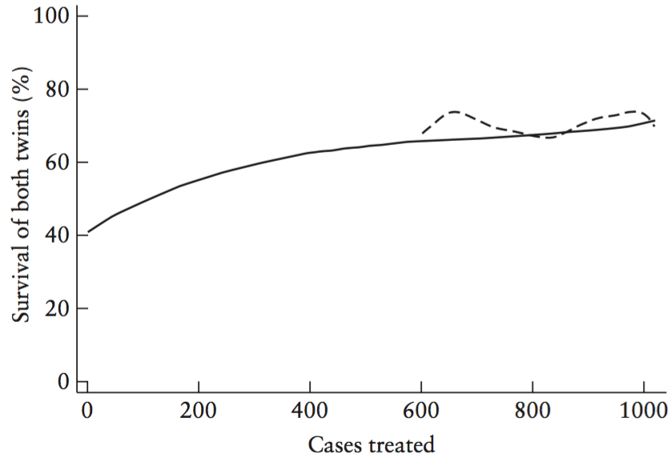
Coagulación laser fetoscópica en 1020 embarazos con síndrome de transfusión feto-feto demuestra mejoría en la tasa de sobrevida de ambos gemelos
Diehl et al., UOG 2017
Resultados
La tasa de éxito de la sobrevida de ambos fetos para el cirujano principal alcanzo una meseta de 69% después de 600 procedimientos.
No hubo diferencia entre la tasa de éxito del cirujano experto y el aprendiz, que fue entrenado de manera practica y realizo 174 procedimientos en los últimos dos grupos. Este también fue el caso del operador que realizo solo 33 procedimientos.

Slide 12
Coagulación laser fetoscópica en 1020 embarazos con síndrome de transfusión feto-feto demuestra mejoría en la tasa de sobrevida de ambos gemelos
Diehl et al., UOG 2017
Conclusiones
La casuística por año se duplico en el periodo de estudio.
Existió un aumento continuo de la tasa de sobrevida de ambos fetos posiblemente por experiencia creciente y mejoras en los instrumentos y técnicas fetoscópicas.
Después de la introducción del fetoscopio de 30◦ para los casos de placenta anterior, se eliminaron las diferencias en la tasa de sobrevida de acuerdo a la localización placentaria.
Con un cirujano experto supervisando el entrenamiento practico, los aprendices alcanzaron la misma tasa de sobrevida de ambos fetos en corto tiempo al empezar a realizar los procedimientos.
Estos datos provee argumentos fuertes para la centralización de cirugía intrauterina mínimamente invasiva en centros especializados de alto volumen.

Slide 13
Coagulación laser fetoscópica en 1020 embarazos con síndrome de transfusión feto-feto demuestra mejoría en la tasa de sobrevida de ambos gemelos
Diehl et al., UOG 2017
Fortalezas
Este es el estudio mas grande de un solo centro de resultado perinatal después del manejo de terapia laser para STFF severo, con el seguimiento del 100% (1019/1020). Los autores reportan experiencia de casi 20 anos, incluyendo curva de aprendizaje, nuevos desarrollos técnicos y entrenamiento.
Limitaciones
Los datos de seguimiento de los neonatos sobrevivientes no son completos, por ende, la incidencia de morbilidad a largo plazo puede ser subinformada. Además, los autores no pudieron investigar la influencia de diferentes técnicas, como ser la secuencial selectiva y las técnicas de Solomon.

Slide 14
Coagulación laser fetoscópica en 1020 embarazos con síndrome de transfusión feto-feto demuestra mejoría en la tasa de sobrevida de ambos gemelos
Diehl et al., UOG 2017
Puntos de Discusión
¿Es posible que la mejoría en la sobrevida en los últimos grupos fue por la inclusión de mas casos de STFF estadio I?
¿La auditoría de los procedimientos de STFF locales coincide con los resultados informados en este estudio?
¿Como se puede mejorar la centralización de terapia laser en centros especializados de alto volumen?
¿Como podemos estandarizar el entrenamiento de los operadores dispuestos a realizar terapia laser de manera de alcanzar los mismos resultados reportados en este estudio?
¿Necesitamos desarrollar una herramienta de evaluación para valorar el nivel de competencia de los aprendices que realizan terapia laser?

